Slide 1
Взаимодействие организатора соревнования и ГСК с органами власти разных уровней при подготовке и проведении авто спортивного соревнования

Slide 2
Спортивное мероприятие согласовывают:
Администрация МО.
Федерация автоспорта области.
Российская автомобильная федерация РАФ.
Министерство физической культуры и спорта области
Лесничество.
Министерство природных ресурсов ( Департамент лесного хозяйства).
Отдел полиции.
МЧС.
Скорая помощь.
Городская больница.

Slide 3
1. Администрация МО
Администрация выдает согласование на проведение спортивного мероприятия на территории МО.
На первом этапе выдает предварительное согласование.
В дальнейшем согласовывает сроки проведения, маршрут, расположение базового лагеря.

Slide 4
Включение спортивного мероприятия в единый календарный план (ЕКП)
В ЕКП включаются спортивные мероприятия имеющие следующий статус:
Международные спортивные мероприятия;
Всероссийские спортивные мероприятия среди команд и участников, представляющих не менее 25% от общего количества субъектов Российской Федерации;
Межрегиональные спортивные мероприятия среди команд и участников, представляющих не менее 50% от общего количества субъектов Российской Федерации, входящих в соответствующий федеральный округ.

Slide 5
2. Федерация автоспорта Свердловской области
Для включения спортивного мероприятия в ЕКП необходимо:
отправить заявку в федерацию автоспорта Свердловской области с просьбой о включении мероприятия в ЕКП,
предоставить информацию о планируемом спортивном мероприятии,
проект положения (регламента) о проведении спортивного мероприятия,
письменное согласие администрации МО, на территории которого будет проводиться соревнование.

Slide 6
3. Российская автомобильная федерация (РАФ)
Председатели комитетов РАФ, на основании полученных заявок от региональных федераций, составляют проект календаря и направляют его в РАФ
РАФ направляет письма в региональные министерства спорта для подтверждения сроков проведения спортивных мероприятий.
После получения подтверждений от региональных министерств, РАФ включает спортивное мероприятие в ЕКП.

Slide 7
Организатор спортивного мероприятия
Заявка для включения соревнований в ЕКП
Номер в ЕКП
Федерация автоспорта Свердловской Области
Заявка для включения соревнований в ЕКП
Номер в ЕКП
Комитет по Трофи-рейдам РАФ
Проект календаря на согласование
Спортивное мероприятие включено в ЕКП присвоен номер
Российская автомобильная федерация РАФ
Письмо о согласовании сроков
Согласование сроков проведения спортивного мероприятия
Министерство спорта Свердловской области
Запрос подтверждения о включении соревнований в ЕКП
Подтверждение
сроков
Федерация автоспорта Свердловской области

Slide 8
4. Лесничество
Для согласования спортивного мероприятия необходимо:
- написать письмо на имя директора лесничества.
Приложить:
- согласование администрации МО,
- согласование департамента лесного хозяйства.
При согласовании, лесничество проверяет маршрут спортивного мероприятия, не допускается прохождение маршрута по территориям заказников, природных парков, охотничьих хозяйств и особо охраняемым территориям.

Slide 9
5. Министерство природных ресурсов (Департамент лесного хозяйства).
Для согласования спортивного мероприятия необходимо:
- написать письмо на имя заместителя министра природных ресурсов.
Приложить:
- согласование администрации МО
- согласование лесничества,
- карту местности с «квадратом» соревнований или треками.
- письмо о внесении спортивного мероприятия в ЕКП.
ВАЖНО! Выбрать период, в который минимальная вероятность лесных пожаров и как следствие введение запрета на посещение лесов.

Slide 10
6. Отдел полиции
Направляется уведомление о проведении спортивного мероприятия, не менее чем за 30 дней до даты начала.
За 10 дней до даты начала спортивного мероприятия на согласование начальнику отдела полиции ( МО МВД ) предоставляется «План по обеспечению правопорядка и общественной безопасности», утвержденный Федерацией автоспорта Свердловской области.
Необходимо приложить:
-согласование администрации МО,
-согласование департамента лесного хозяйства,
-письмо о внесении спортивного мероприятия в ЕКП.

Slide 11
7. МЧС
Направляется письмо о проведении спортивного мероприятия, с просьбой направить автомобиль спасательной службы с бригадой спасателей и комплектом спасательного оборудования, на время проведения спортивного мероприятия.

Slide 12
8. Скорая помощь
Направляется письмо о проведении соревнований, с просьбой направить в базовый лагерь автомобиль скорой медицинской помощи с бригадой медиков, на время проведения спортивного мероприятия.

Slide 13
9. Городская больница
Направляется письмо о проведении спортивного мероприятия, с просьбой предоставить контактные данные ответственного лица, оказать содействие в обеспечении медицинской безопасности, зарезервировать койко-места для госпитализации возможных пострадавших, во время проведения спортивного мероприятия.

Slide 14
«УТВЕРЖДАЮ» |  | «СОГЛАСОВАНО»
Исполнительный директор «Федерации автомобильного спорта Свердловской области» |  | Начальнику МО МВД России «Сысертский» Полковнику полиции Прутняну Дмитрию Ивановичу
___________________ Е.И. Фомичев |  | ________________ Д.И. Прутнян
«_____» _______________ 2023 года |  | «____»_________________ 2023года
«УТВЕРЖДАЮ»
ООО «Меркатор»
_________________ Д.Ю. Коковин
«_____» ________________ 2023 года
«СОГЛАСОВАНО» Глава Сысертского городского округа
__________________ Д.А. Нисковских
«_____» ________________ 2023 года
ПЛАН
по обеспечению правопорядка и общественной безопасности
Свердловская область, Сысертский городской округ, пос. Асбест при проведении Всероссийского соревнования по трофи-рейдам.
21-23 апреля 2023 года

Slide 15
1. Краткая характеристика проводимого официального спортивного мероприятия.
1.1. Дата проведения – 21-23 апреля 2023 года (28-30 апреля 2023 г. запасные даты) в соответствии с Единым календарным планом межрегиональных, всероссийских и международных физкультурных мероприятий и спортивных мероприятий на 2023 год Минспорта России.
1.2. Место проведения – Свердловская область, Сысертский район, окрестности п. Асбест (приложение 2,3).
1.3. Регламент проведения мероприятия:
21 апреля
16.00-21.00 – административные проверки, входная техническая инспекция, публикация списка допущенных экипажей
22 апреля
08:00 – старт СУ-1/СУ-2
20:00 – финиш СУ-/СУ-2
23 апреля
07:00 –старт СУ-3
16:30 – финиш СУ-3
17:30 –публикация результатов
18:00 – награждение победителей и призеров, закрытие соревнований
1.4. Продолжительность мероприятия: в соответствии с регламентом.
1.5. Общее количество участников мероприятия, (в т.ч. судей, организаторов) – около 100 чел.
1.6. Общее количество зрителей – не предусмотрены.

Slide 16
2. Организаторы мероприятия.
2.1. Общее руководство подготовкой и проведением соревнований осуществляет Министерство физической культуры и спорта Свердловской области, Комитет по трофи-рейдам РАФ;
2.2. Непосредственное проведение соревнований по видам спорта возлагается на
ООО «Меркатор».
3. Состав координационного штаба.
3.1. Руководитель штаба – руководитель гонки Ходий Дмитрий, тел...
3.2. Ответственный за организацию соревнований – спортивный директор
ООО «Меркатор» Коковин Дмитрий, тел...
3.3. Ответственный за выполнение мероприятий по обеспечению безопасности в месте проведения мероприятия, работа с судьями – комиссар по безопасности, Владимир Клявлин, тел...
4. Должностные обязанности ответственных лиц за реализацию мероприятий.
4.1. Руководитель штаба организует ответственных входящих в состав координационного штаба.
4.2. Ответственный за организацию соревнований, организует старших групп участвующих в мероприятии, координирует действия участников мероприятия во время соревнований, проводит инструктаж безопасного поведения.
4.3. Ответственный за выполнение мероприятий по обеспечению безопасности в месте проведения мероприятия - организует спортивных судей, проводит инструктаж спортивных судей.

Slide 17
5. Время и порядок проведения инструктажа задействованных сил.
5.1. Прибытие членов координационного штаба к месту проведения мероприятия за два часа до начала.
5.2. Руководитель координационного штаба проводит инструктаж со старшими групп координационного штаба за один час до начала мероприятия.
5.3. Старший группы обеспечения безопасности в месте проведения мероприятия проводят инструктаж с участниками мероприятия, спортивными судьями и контролеров-распорядителей.
5.4. Ответственный за выполнение мероприятий по обеспечению безопасности в месте проведения мероприятия выставляет спортивных судей и контролеров-распорядителей за полчаса до начала мероприятия.
6. Описание зон доступа зрителей, участников, организаторов и порядок прохода.
6.1. Организаторами не предусмотрены зрительские секторы для просмотра спортивных мероприятий.
6.2. Проход зрителей к секторам проведения мероприятия запрещен.
6.2.2. Зона места проведения мероприятия ограждена сигнальной лентой.
6.2.3. Для обеспечения безопасности и охраны порядка в месте проведения мероприятия задействованы контролеры-распорядители, в количестве 6 человек и 4 волонтера.
6.2.4. Парковочные места для автотранспорта ОВД, МЧС, скорой помощи, инвалидов, СМИ и иного транспорта на основной автомобильной парковке (приложение 2.).

Slide 18
7. Описание участков обеспечения общественного порядка и общественной безопасности.
7.1. Зона ответственности контролеров-распорядителей при входе в место проведения мероприятия - производить личный осмотр всех лиц (участников, представителей участников, прессы и т.д.). Осмотр производят два контролера-распорядителя, им помогают два волонтера (329 ФЗ РФ, ст. 20.2).
7.2. Обязанности контролеров-распорядителей:
1) ограничить доступ лиц, не имеющих непосредственного отношения к организации, проведению и участию в мероприятии до начала и после окончания официального спортивного мероприятия;
2) информировать организаторов проведения официального спортивного мероприятия о фактах нарушения общественного порядка и общественной безопасности, о фактах причинения вреда жизни или здоровью организаторов, судей и участников, их имуществу, а также о несчастных случаях, которые произошли в ходе проведения таких мероприятий;
3) принимать участие в эвакуации в случае угрозы возникновения или при возникновении чрезвычайной ситуации;
4) выполнять иные обязанности, возложенные на контролеров-распорядителей и волонтеров организаторами официального спортивного мероприятия в соответствии с заключенными договорами и не противоречащие законодательству Российской Федерации.

Slide 19
8. Алгоритмы действий при возникновении внештатных ситуаций.
8.1. «Появление постороннего в зоне проведения официального физкультурного мероприятия» - после остановки мероприятия контролеры-распорядители и волонтеры проводят задержание нарушителя и сопровождают его до комнаты разбора, где передают сотрудникам полиции.
8.2. «Массовое появление посторонних лиц в зоне проведения официального физкультурного мероприятия» - контролеры-распорядители обеспечивающие общественную безопасность участников мероприятия, осуществляют их физическую защиту и способствуют им в скорейшем укрытии. Контролеры-распорядители должны предпринять все меры, не противоречащие настоящим Правилам и действующему законодательству Российской Федерации, чтобы предотвратить противоправные действия.
8.3. «Необходима срочная медицинская помощь» - контролер-распорядитель обеспечивающий общественную безопасность, незамедлительно докладывает старшему группы контролеров и прибывает на место происшествия и до прибытия медицинской службы оказывает помощь в своей компетенции (по возможности уточняет о наличии у окружающих лиц медицинского образования, с целью оказания содействия до прибытия бригады скорой медицинской помощи.
8.5. «Обнаружение постороннего предмета в месте проведения соревнований» - контролер-распорядитель при обнаружении подозрительных пакетов, коробок, взрывчатых и радиоактивных веществ не подходит к ним, не трогает (только ограждает к ним проход) и немедленно сообщает ответственному за обеспечение безопасности.
8.6. При получении информации о возникновении чрезвычайной ситуации ответственные лица действуют в соответствии со схемой взаимодействия (приложение 1.)

Slide 20
Приложение 1.
Схема взаимодействия при получении информации о возникновении чрезвычайной ситуации.
Ответственный за обеспечение безопасности в месте
Ситуация на участке
проведения мероприятия
МЧС
Скорая помощь
МО МВД
Организатор

Slide 21
8.7. Порядок доклада по средствам связи в случае аварии:
1. Характер повреждений:
повреждения, связанные с угрозой жизни (признаки: потеря сознания, отсутствие пульса и т. д.);
серьезные повреждения, угрожающие потерей сознания (признаки: переломы костей и т. д.);
повреждения, влекущие госпитализацию;
повреждения, излечиваемые на месте;
легкие травмы, оказание помощи по которым возможно оказание первой медицинской помощи на месте.
2. Категория травмированных:
пилот;
штурман;
технический персонал;
официальные лица;
сотрудники полиции.
3. Спортивный номер пострадавшего экипажа.

Slide 22
4. Место и обстоятельства:
Место происшествия привязывается к одному из перечисленных пунктов:
координатам GPS;
местному объекту (населенному пункту);
километру специального участка (СУ);
расстоянию до ближайшей «навигационной точки».
5. Возможность проезда по трассе СУ других участников трофи-рейда (блокирована или нет спортивная трасса).
Пример доклада: «Требуется госпитализация, водитель экипажа 63, через 200 метров после контрольного пункта 55, примерно 15 км от старта СУ, перевернутый автомобиль на маршруте. Проезд не возможен. Доложил: Иванов Иван».

Slide 23
9. Адреса и телефоны экстренных служб.
9.1 МЧС 266 ПЧ 6 ОФПС
624022, ул. Карла Маркса, 28, Сысерть, Свердловская обл.,
Тел.: 8 (34374) 61-750
9.2 Станция скорой медицинской помощи
624022, ул. Коммуны, 71, Сысерть, Свердловская обл.,
Тел.: 8 (34374) 65-501
9.3 Отдел полиции №32
624022, ул. Коммуны,22 , Сысерть, Свердловская обл.,
Тел.: 8 (34374) 68-381
9.4 Администрация Сысертского городского округа
624022 ул. Ленина, 35, Сысерть, Свердловская обл.
Тел.: 8 (343) 227-07-67

Slide 24
Лист уведомлений
1 МЧС 266 ПЧ 6 ОФПС
Дата ___/___/ 2023г. Подпись___________ ФИО ответственного ___________________
2 Станция скорой медицинской помощи
Дата ___/___/ 2023г. Подпись___________ ФИО ответственного ___________________
3 Отдел полиции №32
Дата ___/___/2023г. Подпись___________ ФИО ответственного ___________________
4 Администрация Сысертского городского округа
Дата ___/___/ 2023г. Подпись___________ ФИО ответственного ___________________

Slide 25
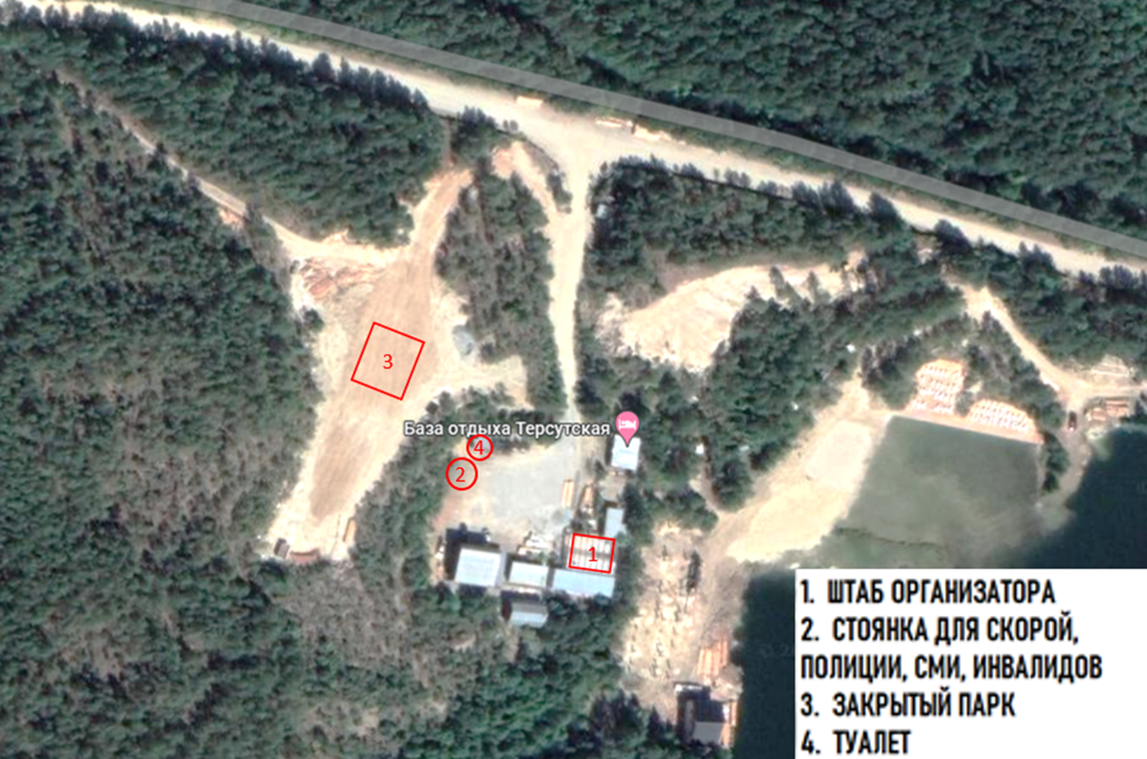
Приложение 2.

Slide 26
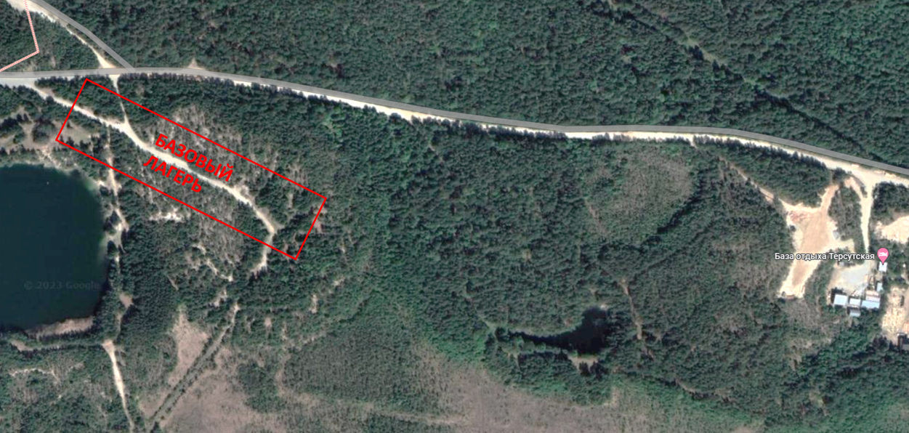
Приложение 3.

Slide 27
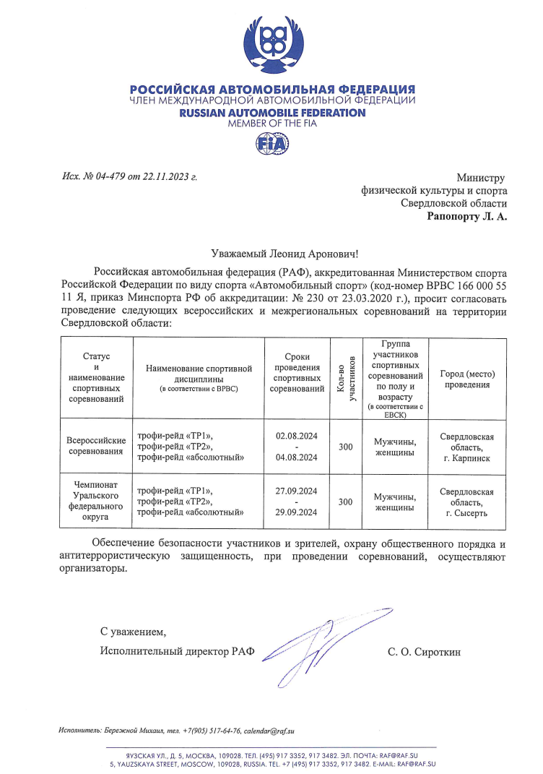

Slide 28
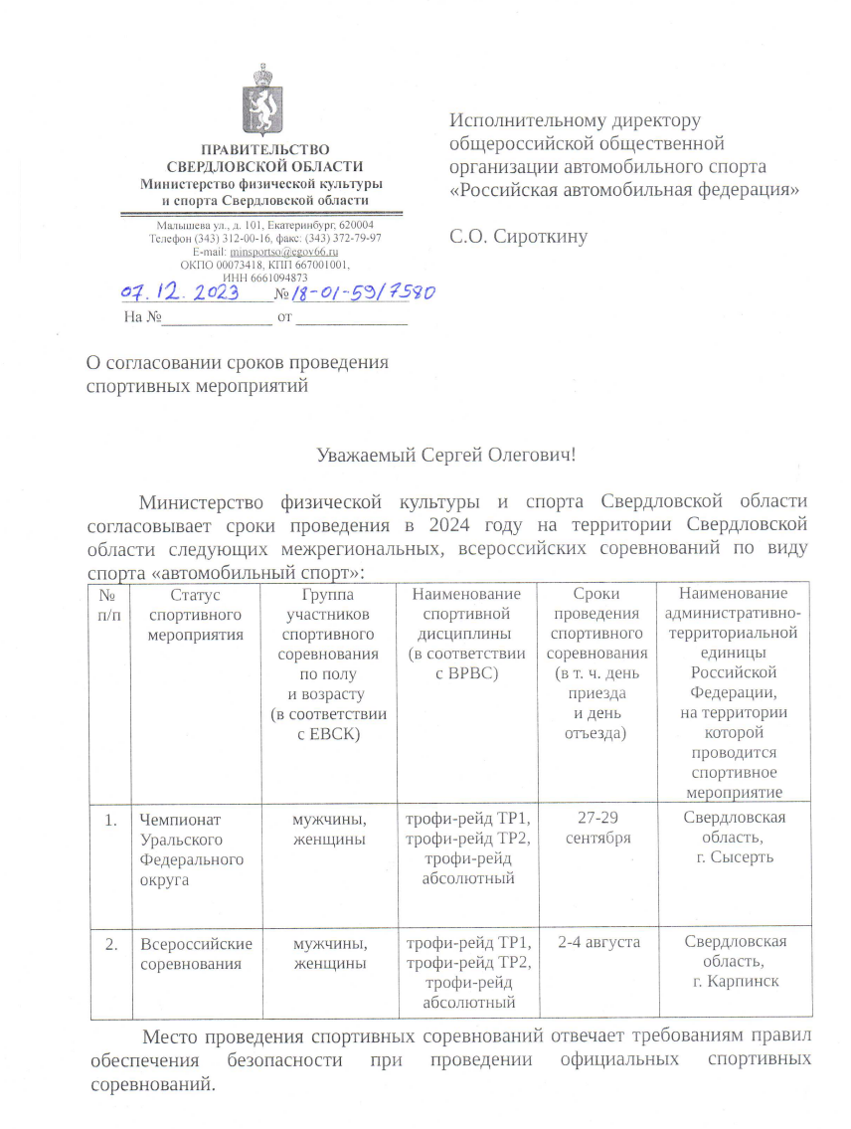

Slide 29
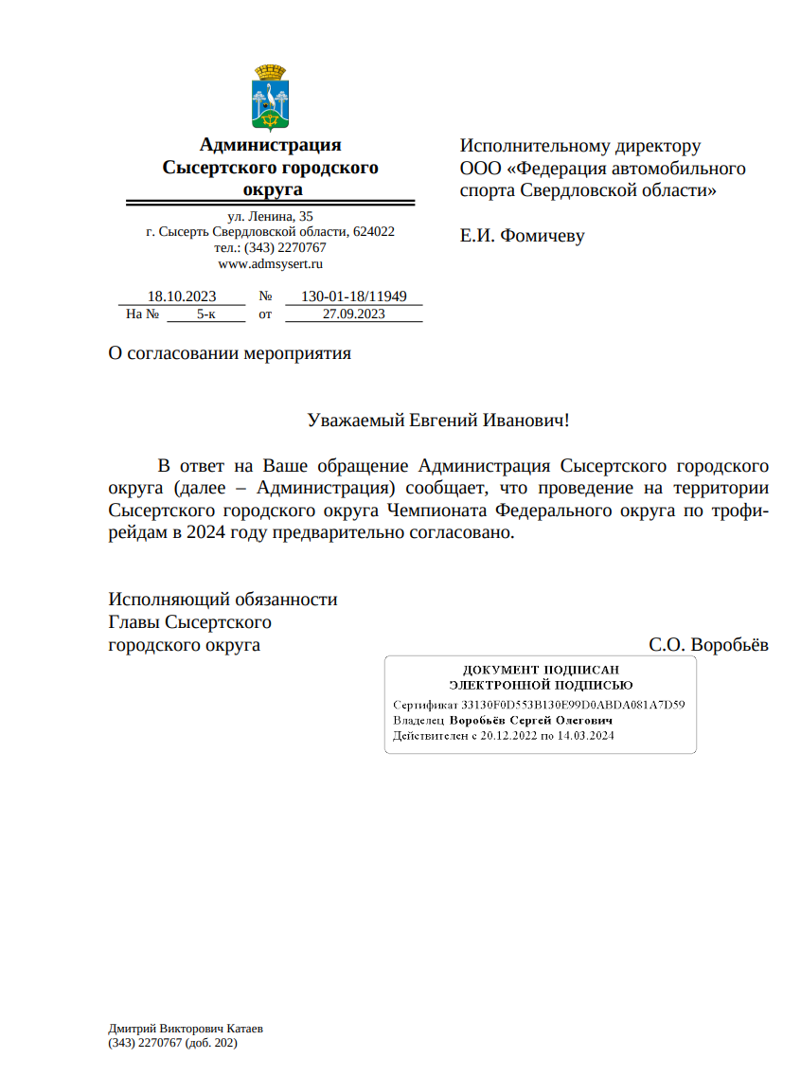

Slide 30
